Slide 1
BİTKİ TANIMA VE DEĞERLENDİRME II
DERS NOTLARI-II
(CYCAS-GINKGO-TAXUS)

Slide 2
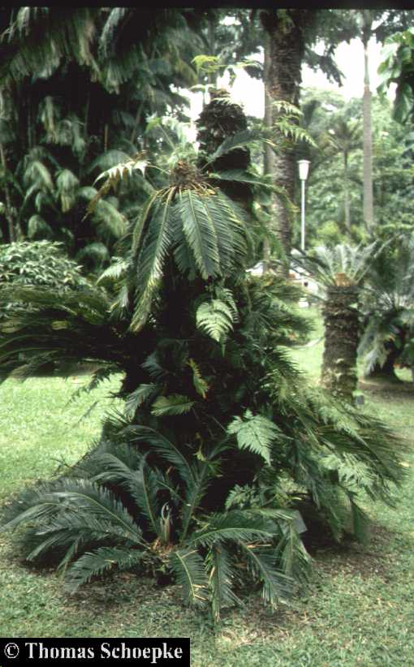
CYADACEAE
CYCAS L. – Yalancı Sago Palmiyeleri
Tropik Asya, Avustralya ve çevre adalarda yetişen 16 türü vardır. Sütun şeklinde veya şişkin olan gövde ya hiç dallanmaz veya az dallanır. Genel görünüşleri uzaktan monokotil bitkilerden Palmiyeleri andırır ve çoğu zaman birbirine karıştırılır.
Bir cinsli iki evciklidirler. Erkek çiçek toplulukları büyük kozalaklar halindedir.
Cycas türleri arasında Cycas revoluta L. değerli bir süs bitkisidir. Doğal yetişme alanı dışında soğuk ve ılıman iklime sahip yerlerde çoğunlukla kış bahçelerinde, tropik ve subtropik yerlerde ise açıkta yetiştirilmektedir. Ülkemizde İzmir Kültür Park ve Antalya’da güzel örnekleri vardır.

Slide 3
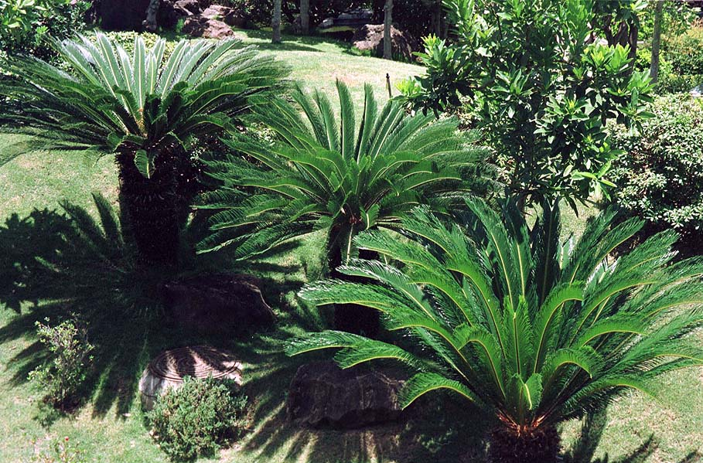
Cycas revoluta
Nemli-derin ve humuslu topraklarda iyi yetişir. Fazla su kökleri için zararlıdır. Yarıgölge yerlerden hoşlanır, doğrudan güneş ışınlarına duyarlıdır. Üretimleri çoğunlukla bitkilerden ayrılan yavrularla, nadiren de tohumla yapılır. Uygun yetişme alanlarında ve korunaklı yerlerde soliter olarak kullanılır.

Slide 4
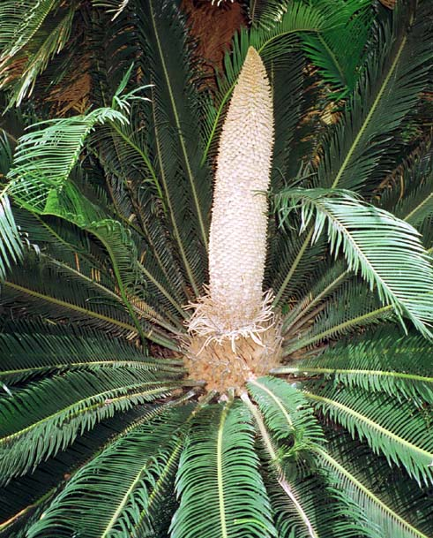
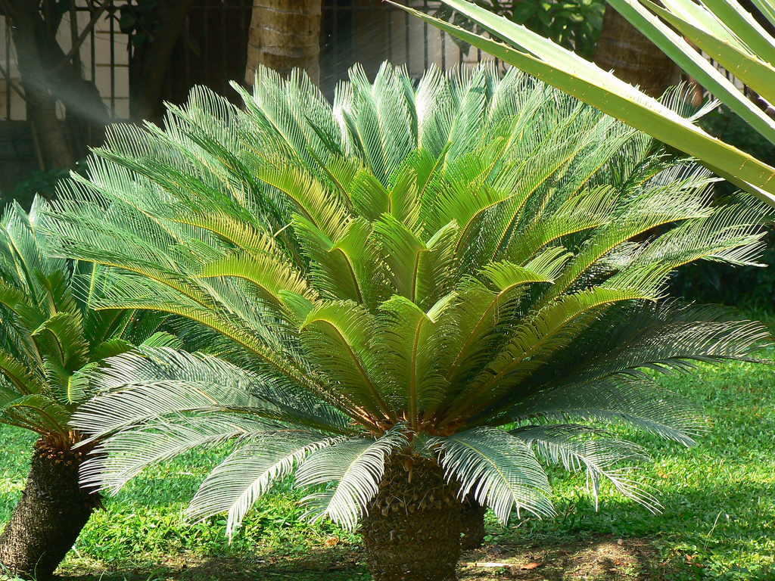
Cycas revoluta

Slide 5
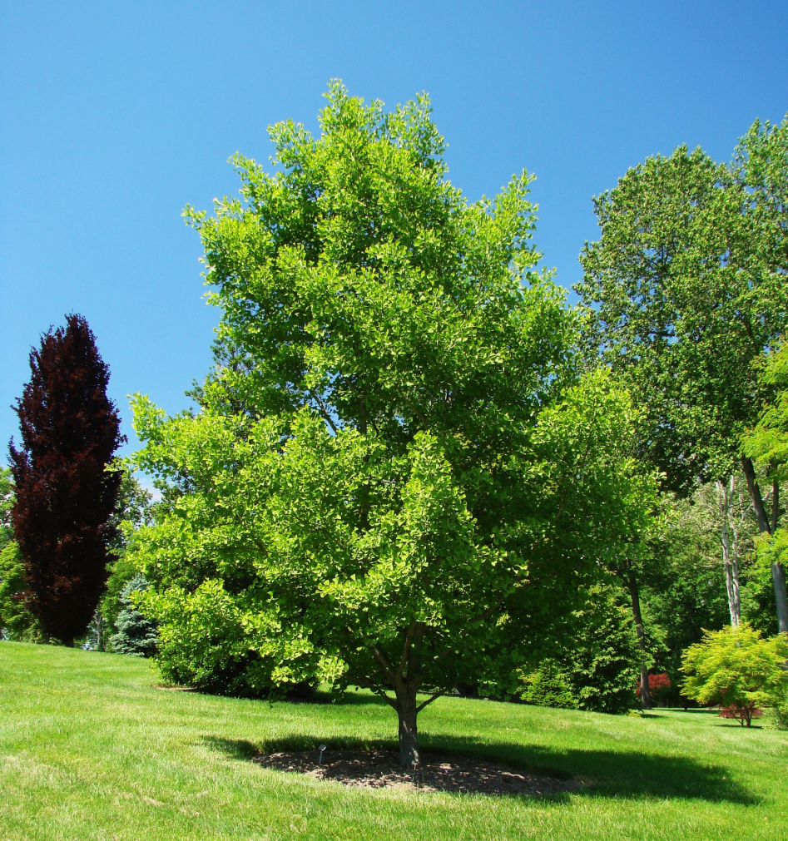
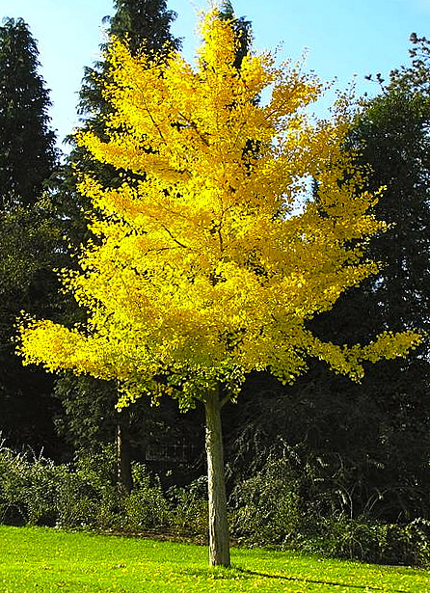
GINKGOACEAE
Ginkgo L.: Ginkgoaceae familyasının monotipik bir cinsidir. Yaklaşık 180 milyon yıl önce çok çeşitli taksonları ile Ekvatordan Kutuplara kadar Dünyanın hemen her tarafına yayılmıştır. Jeolojik çağlarda meydana gelen büyük ölçüdeki iklim değişiklikleri sonucunda bu taksonlardan çoğu yok olmuş, zamanımıza vatanı Güneydoğu Çin kabul edilen ve botanikçiler tarafından canlı fosil olarak nitelendirilen Ginkgo biloba L. kalmıştır.
Ginkgo biloba L. – Çin Yelpaze Çamı, Mabet Ağacı: Dünya üzerinde yaşamakta olan tohumlu bitkilerin en eskisi ve en yaşlısıdır.
30-40 m’ye kadar boylanabilir, gövde çevresi 7-8 m olan örneklerine rastlanmaktadır. Önce piramidal ve seyrek dallı olan ağaçlar ileri yaşlarda sarkan sık dallı bir tepe oluşturur.

Slide 6
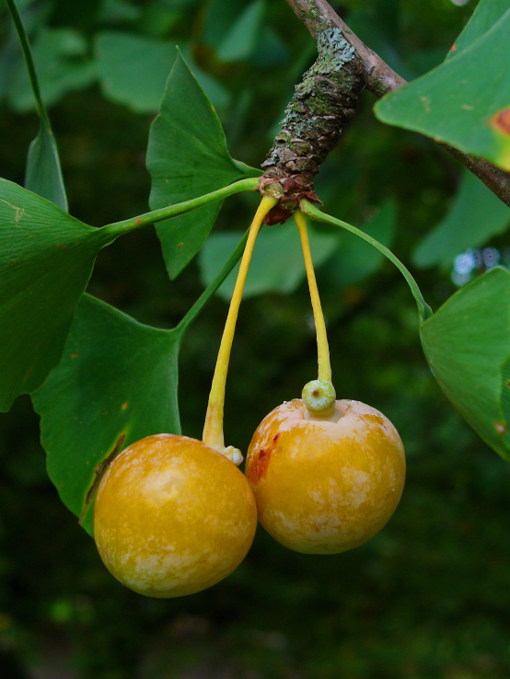
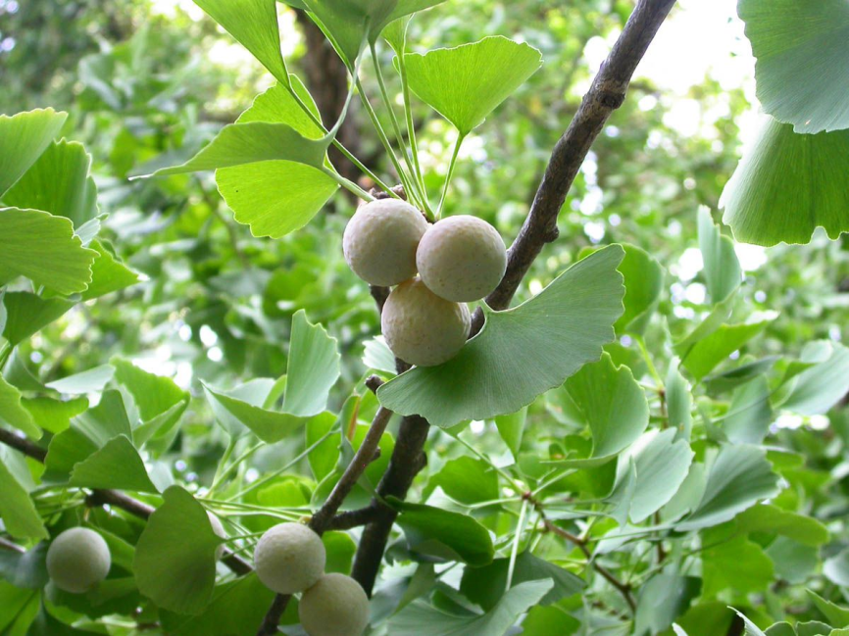
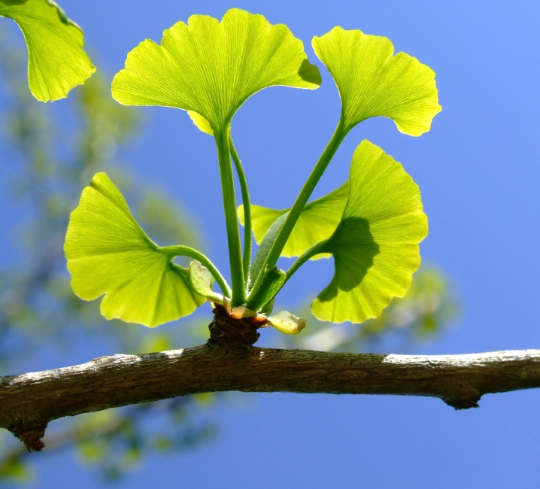
Ginkgo biloba
Yaşlı gövde ve dallardan aşağı doğru hava kökleri salar, toprağa ulaşan uçları toprakta yeniden köklenir ve toprak üstüne yeni yapraklı sürgünler verir.
Uzun saplı, geniş ayalı yaprakları fil kulağına benzer. Bir cinsli, iki evciklidir.
Tohum oldukça büyük, yuvarlakça ve dış kısmı erik gibi etlidir. Olgunlaştığında sarı bir renk alır, tohumun iç kısmı odunlaşmıştır. Besin maddelerince zengindir, yenir. Sonbaharda yere dökülen tohumların etli dış kısmı hayvanlara karşı kendisini korumak için çok pis bir koku salar.

Slide 7
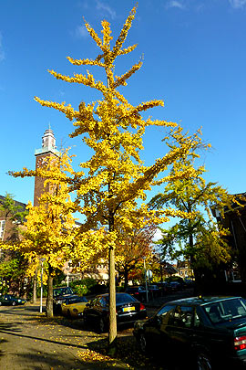
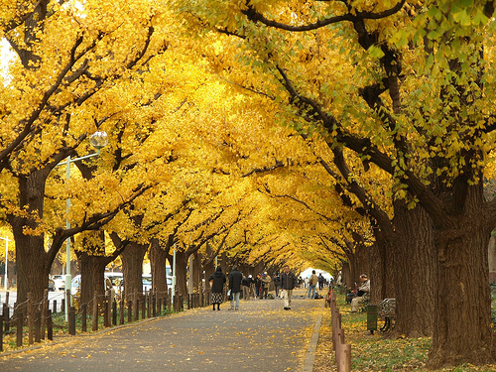
Ginkgo biloba
En fazla Çin ve Japon tapınaklarında kutsal ağaç olarak görülmektedir. Yaşı 1000’den fazla olan fertleri vardır.
Çok kötü kokan tohumlarından dolayı yollara ve parklara dikilecek ağaçların erkek ağaç olmasına dikkat edilmelidir.
Çok değişik iklim (soğuk iklim koşullarına dayanıklı) ve toprak şartlarına karşı ve özellikle gaz zararlarına karşı dayanıklıdır. Tohum ve çelik ile çoğaltılabilir.
Peyzaj mimarlığı çalışmalarında geniş yeşil alanlarda soliter olarak ya da 2-3 ağacın bir arada bulundurulması uygundur. Dar caddelerde alle ağacı olarak kullanılabilir.

Slide 8
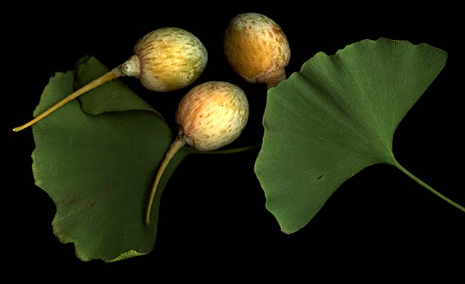
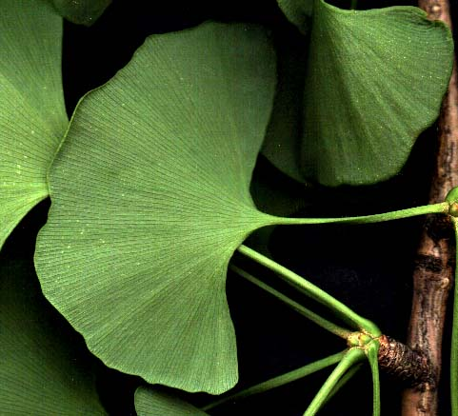
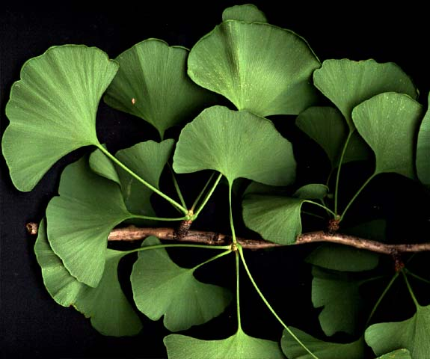
Ginkgo biloba

Slide 9
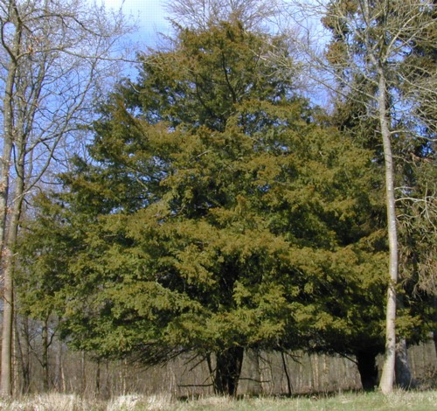
Taxus baccata
Taxus baccata
Porsuk
FAM. TAXACEAE
Doğal yayılım alanı Akdeniz ülkeleri, Kuzey ve Orta Avrupa ve Kafkasya’dır. Ülkemizde özellikle Karadeniz Bölgesi ormanlarında tek tek ya da gruplar halinde bulunur. Çok uzun ömürlü ağaçlardandır, 2000-3000 yıl yaşayabilirler. Türkiye’de yaklaşık 1000 yaşında olanlarına rastlanmaktadır.
Herdem yeşil, sık dallı, iğne yapraklı boylu çalı ya da yuvarlak tepeli bir ağaçtır. 30m’ye kadar boylanabilir.
Kızıl kahverengi gövde kabuğu incedir, yaşlandıkça grileşir ve soyulur. Ülkemizde yaklaşık 2,5m gövde çapına ulaşabilir.

Slide 10
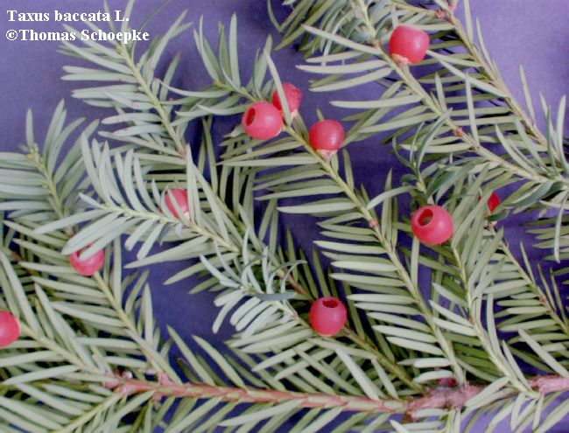
Taxus baccata
İğne yapraklar 1-3cm uzunlukta, 2-3mm genişlikte, yassı, yumuşaktır, batıcı değildir. Üst yüzü parlak koyu yeşil, alt yüzü mattır. Alt yüzünde çok belirgin olmayan iki stoma çizgisi vardır. Yapraklar sürgüne çevrel dizilmiş olmasına karşın çoğunlukla iki sıralıymış gibi görünür.

Slide 11
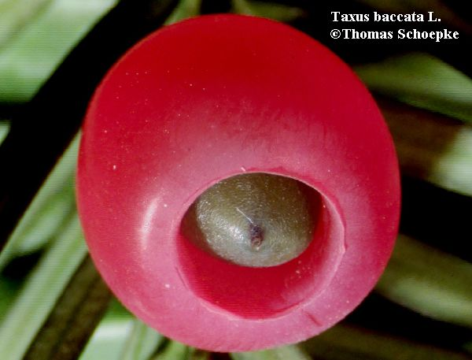
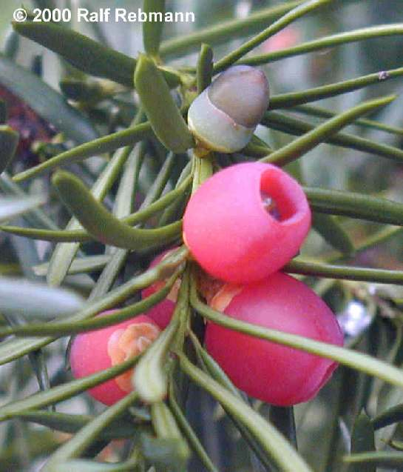
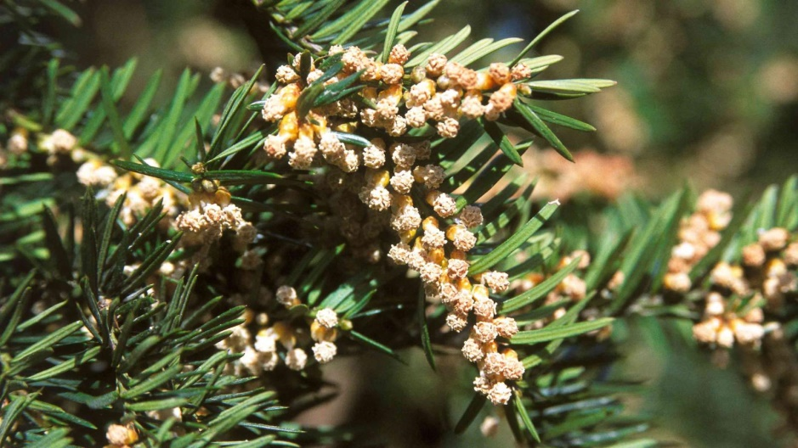
Taxus baccata
Bir cinsli, iki evciklidir.
Erkek çiçekler iğne yaprakların altında yer alır, 8-12mm boyda, koyu sarı renktedir.
Dişi çiçekler iğne yaprakların koltuğunda kısa sürgün uçlarında yer alır, 3-4mm boyunda mavi-yeşil renkte küçük kozalakçıklar halindedir.
Olgun meyve kozalaktan çok, kırmızı renkli etli sulu bir meyve görünümündedir. Yaklaşık 1cm boyunda küçük fıçılara benzer.
Tohumları, sürgün ve yaprakları gibi çok zehirlidir.

Slide 12
KAYNAKLAR
Akman, Y., Ketenoğlu, O., Kurt, L., Kurt F. Ve Körüklü S.T. 2012. Gymnospermae (Açık Tohumlular). Ajans-Türk Gazetecilik Matbaacılık. ISBN: 978-975-97436-2-0.
Anşin, R. Ve Özkan, Z. C. 2001. Tohumlu Bitkiler / Açık Tohumlular. Karadeniz Teknik Üniversitesi Basımevi. No:122-15, Trabzon.
Boyd, P. (Ed.). 1999. The Illustrated Book of Trees. Salamender Books Limited. ISBN: 184065-0834. London.
Demirtaş A. 2016. Ankara’nın Ağaç, Ağaçcık ve Çalıları. Kırsal Çevre ve Ormancılık Sorunları Araştırma Derneği Yayını. ISBN: 978-9944-0142-5-0. Ankara.
Mamıkoğlu, N. G., 2010. Türkiye’nin Ağaçları ve Çalıları. NTV Yayınları. ISBN: 978-605-5813-49-9.
Orçun, E. 1972. Özel Bahçe Mimarisi – Dendroloji Cilt.1, İğne Yapraklı Ağaç ve Ağaçcıklar Ders Kitabı. Ege Üniversitesi Ziraat Fakültesi Yayınları. No:196, İzmir.
Seçmen, Ö., Gemici, Y., Görk, G., Bekat, L. ve Leblebici, E. 2000. Tohumlu Bitkiler Sistematiği. Ege Üniversitesi Basımevi. No:116, İzmir.
Yaltırık, F. 2000. Dendroloji: ders kitabı : Gymnospermae-angiospermae. İstanbul Üniversitesi Orman Fakültesi. 2. Baskı. ISBN: 9754045941, 9789754045949. İstanbul.

